Slide 1





法元 · Faron
智能听懂 | 权威检索 | 文书智造 | 安全可控
本地化涉外办案「数字员工 」
参赛人员： 时间：2026 年 9 月 14 日

Slide 2

目录
01
项目概述
07
项目创新点
02
痛点分析
CONTENTS
08
商业模式
03
市场调研
09
财务分析
04
竞品分析
10
用户反馈
05
功能介绍
未来规划
11
以创新驱动发展，以价值创造未来。
法元·Faron，开启无限可能。
06
技术介绍

Slide 3
项目概述
一款会交作业的数字员工
法元 · Faron
听懂委托 → 自主检索 15 万条真实日美法条 → 智能起草与质检 → 交付可溯源的 .docx 文书，全流程数据不出本机，安全可控。
桌面端 (Tauri 2)
悬浮球 (Electron)
移动端 (Capacitor)
功能完整的主应用载体，集成法条检索、文书起草、智能质检等全部核心功能，支持本地数据私有化部署，兼顾效率与安全。
轻量级侧边悬浮组件，支持划词唤起，提供快速翻译、法条速查、任务预填等便捷功能，无缝融入日常办公场景，提升效率。
跨平台版本，便于移动场景下的快速体验与功能演示，随时随地查看进度，后续将随云端数据库搭建一同完善。

Slide 4
项目概述
15W+
官方法条储备
覆盖日本2104部法律、美国53部法典及宪法，构建坚实法律知识底座。
135MB
轻量极简安装
极小安装包体积，秒级下载完成，不占用设备冗余资源，启动即享。
5 类
智能文书任务
覆盖合同起草、条款审查、法律分析、合规自查等高频专业场景。
.docx
原生交付格式
输出标准Word文档，支持直接打开、二次编辑与格式调整，无缝衔接办公流。
断网可用
离线核心能力
本地法库检索等基础能力本地部署，无网络环境亦可流畅使用，保障数据安全与隐私。
演进路径：从“问答助手”到“会交作业的数字员工”
V 0.4.0 · 智能体引擎初建
实现基础智能体任务执行能力，支持自然语言指令交互与基础问答，完成产品从0到1的核心能力搭建。
V 0.4.2 · 确定性引用自检
引入法条引用校验机制，确保输出内容的准确性与合规性，彻底解决生成式AI常见的“幻觉”问题。
V 0.7.3 · 知识图谱融合
深度融合法律知识图谱，支持多模态材料输入，实现从被动问答到主动完成复杂法律文书的质变。

Slide 5

痛点分析
通用 AI 存在“幻觉”风险
回答无法引用真实法条，甚至编造条文号与案例，法律场景对事实性错误零容忍，易引发执业风险。
云端 SaaS 触碰合规红线
涉密合同与涉外法律文书严禁出网，数据上云存在泄露隐患，成为律所与企业采购的第一否决项。
在专业严谨的法律工作场景中，工具的割裂不仅降低效率，更带来合规与交付的双重风险，成为行业智能化转型的核心阻碍。
交付成果无法验收归档
碎片化的聊天式输出难以作为正式工作成果，无法进行专业归档、团队复核与二次编辑，缺乏标准化价值。

Slide 6
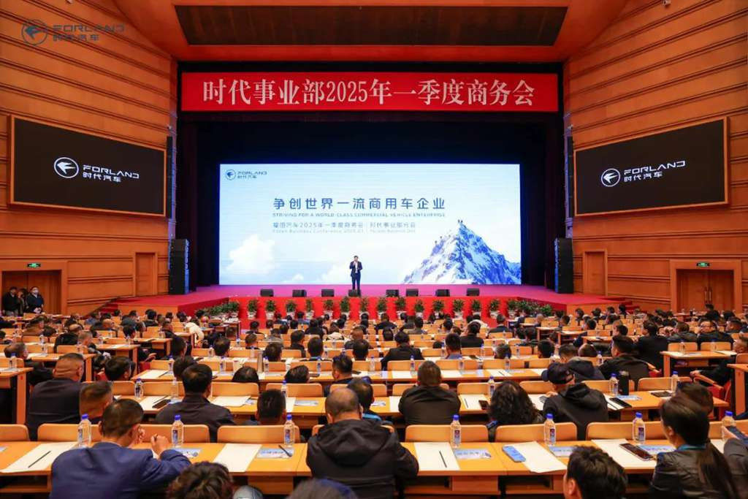

市场调研
需求侧趋势：高频刚需场景
中企出海、跨境贸易与出口管制合规需求逐年攀升，涉日美合同审查与合规咨询成为高频、强付费的刚需业务。
目标用户：全链路专业人群
精准覆盖涉外律师、企业法务合规岗（含出口管制团队），以及法律翻译、仲裁调解等专业支持人员。
差异化定位：避开红海，深耕垂直
随着中企出海与跨境贸易的深化，对日美法律合规的需求呈爆发式增长。这不仅是法律服务的蓝海市场，更是技术赋能法律行业的绝佳切入点，蕴藏着巨大的商业价值与社会价值。
切入数据壁垒高的涉外垂直场景，本地15万条日美官方法条数据构建核心竞争优势，形成独特的市场护城河。
未来潜力：可复制的智能引擎
涉外场景仅是验证起点，智能体流水线具备法律领域无关性，未来可快速复制扩展至更多法律细分赛道。

Slide 7
竞品分析
对比维度 | 通用AI对话 （豆包、deepseek等） | 云端审查SaaS | 法元 · Faron
法条引用 | 无/不可控 | 部分内置 | 15万条真实法条 可反查+溯源
数据隐私 | 上传云端 | 上传云端 | 本地单机运行 数据不出本机
交付产物 | 纯文本回复 | 在线报告 | 标准Word文档 可编辑/归档
服务流程 | 单轮问答 | 单一审查场景 | 全流程闭环 从委托到交付
离线可用性 | 需联网 | 需联网 | 断网可用 基础法库检索等功能 离线运行
“别家让模型自己说‘我查过了’，我们让代码把每条引用和真实法条逐条对账,对不上的自动点名。”
这不仅是效率的提升，更是法律专业严谨性的回归，确保每一份交付成果真实可信、有据可查。
法元 · Faron

Slide 8
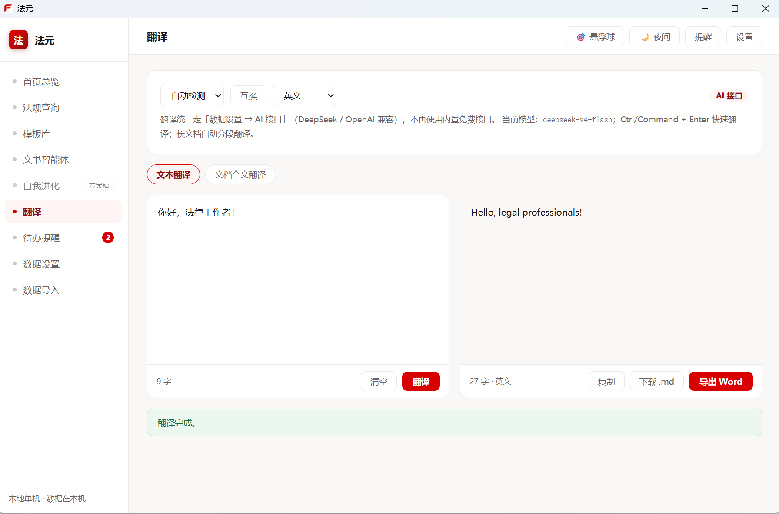
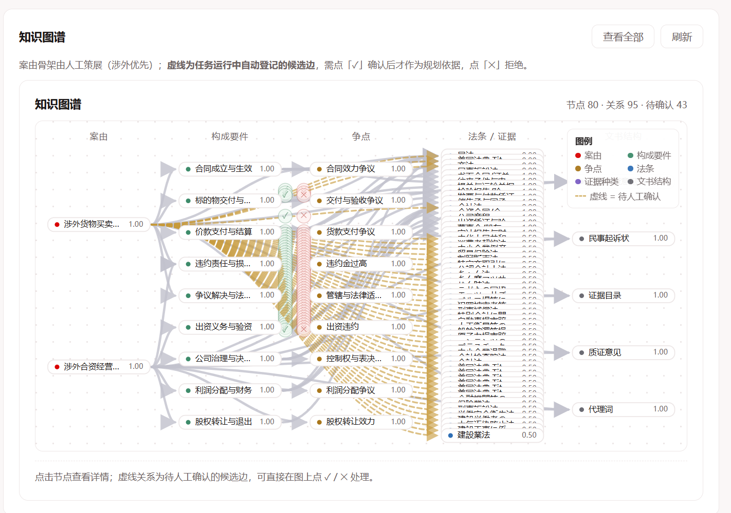
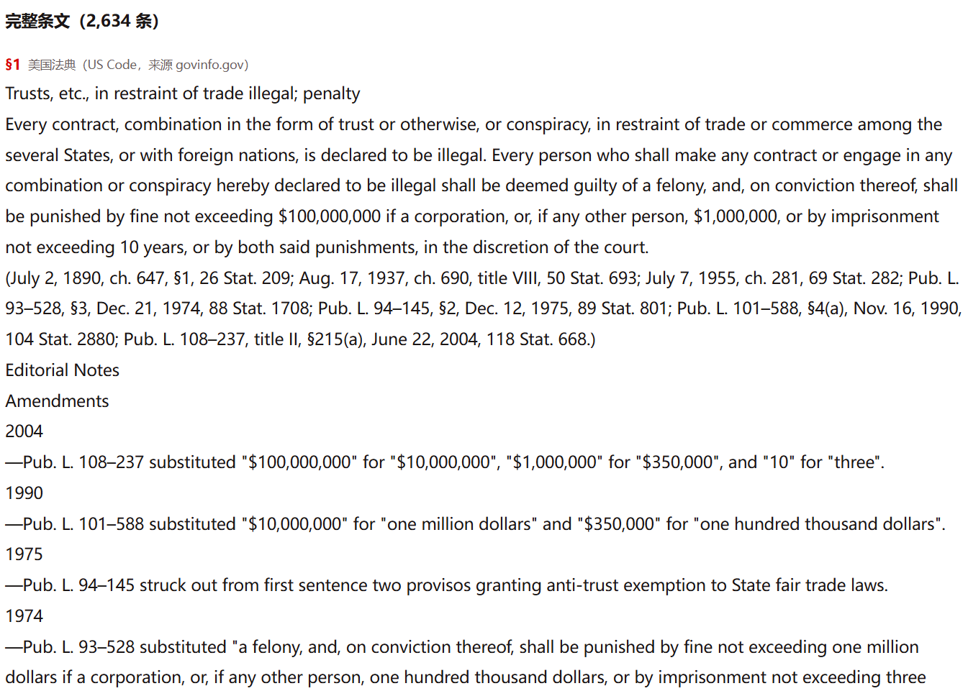
功能介绍
一款会交作业的数字员工
功能演示

Slide 9
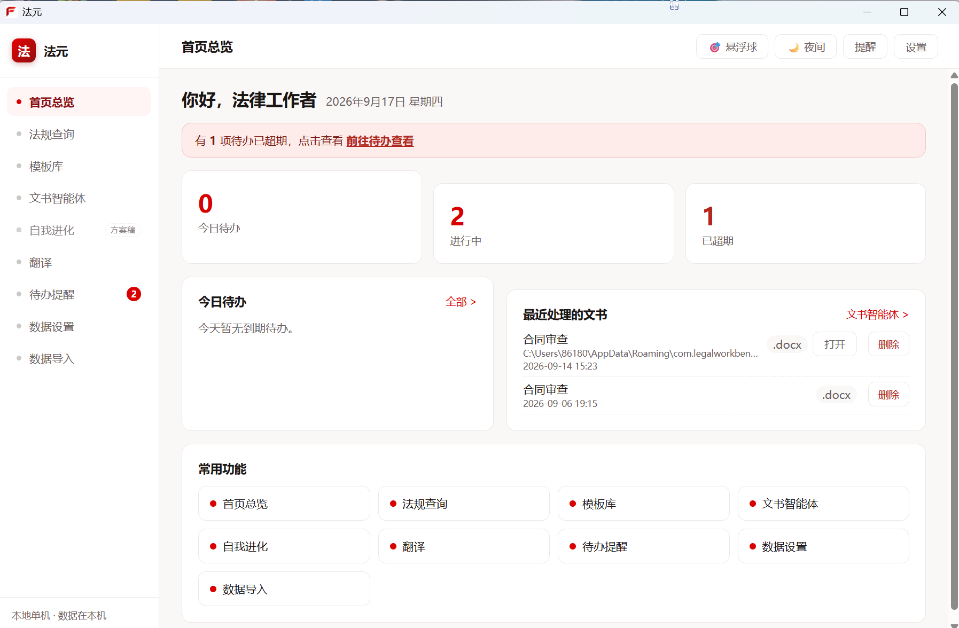
功能介绍
01 首页概览 · 全局掌控
聚合今日待办、核心数据统计及最近文书动态，一键总览赛事法务全貌。
02 法规查询 · 精准检索
内置本地法库，支持关键词智能联想，快速定位赛事相关条款与判例。
03 智能模板 · 高效起草
预置标准化赛事文书模板，支持自定义字段，一键生成合规文件。
04 文书智能体「小元」
核心任务引擎，基于大模型自动生成、审查与优化赛事法律文书。

Slide 10
功能介绍
01 首页概览 · 全局掌控
聚合今日待办、核心数据统计及最近文书动态，一键总览赛事法务全貌。
02 法规查询 · 精准检索
内置本地法库，支持关键词智能联想，快速定位赛事相关条款与判例。
03 智能模板 · 高效起草
预置标准化赛事文书模板，支持自定义字段，一键生成合规文件。
04 文书智能体「小元」
核心任务引擎，基于大模型自动生成、审查与优化赛事法律文书。

Slide 11
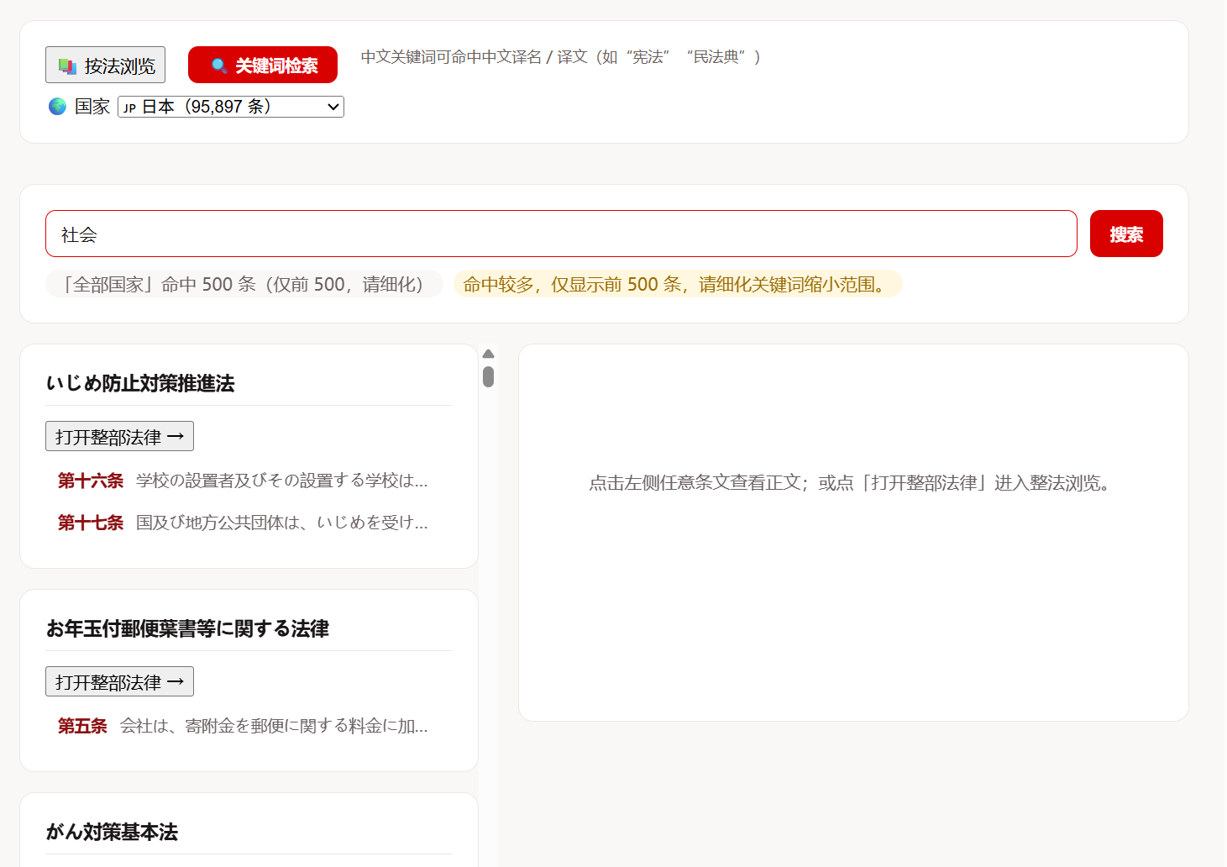
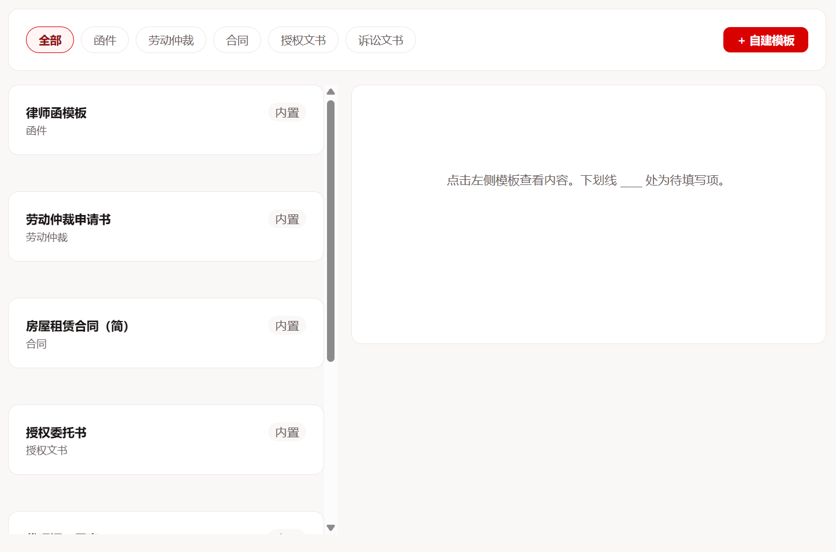
功能介绍
01 首页概览 · 全局掌控
聚合今日待办、核心数据统计及最近文书动态，一键总览赛事法务全貌。
02 法规查询 · 精准检索
内置本地法库，支持关键词智能联想，快速定位赛事相关条款与判例。
03 智能模板 · 高效起草
预置标准化赛事文书模板，支持自定义字段，一键生成合规文件。
04 文书智能体「小元」
核心任务引擎，基于大模型自动生成、审查与优化赛事法律文书。

Slide 12
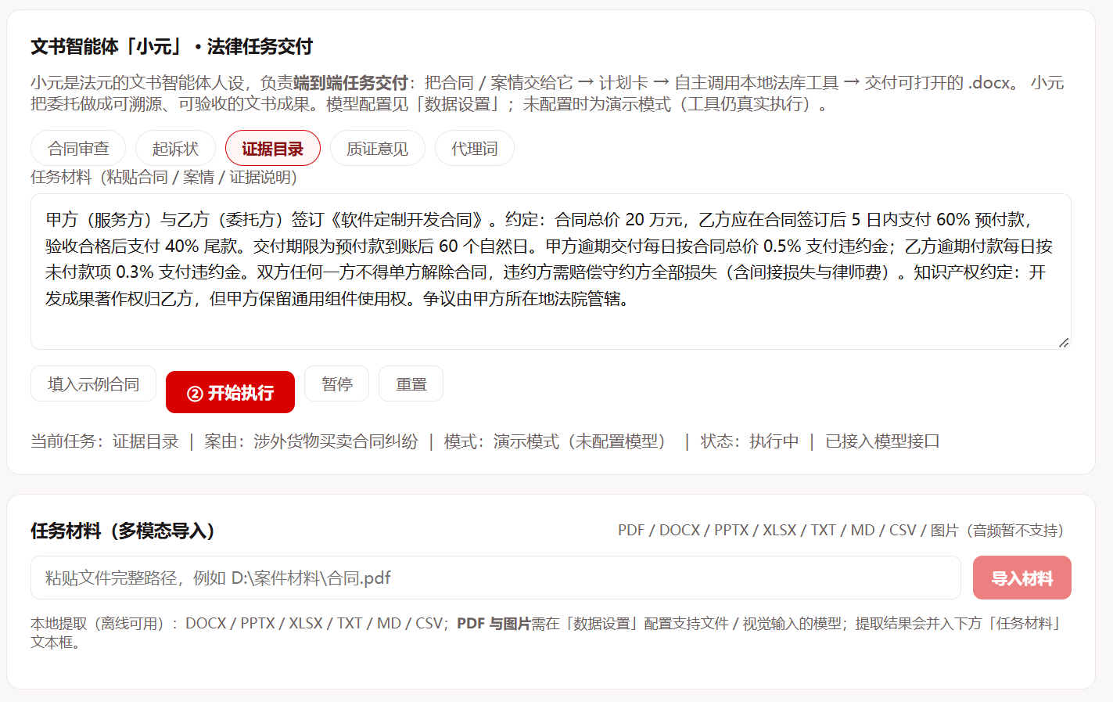
功能介绍
01 首页概览 · 全局掌控
聚合今日待办、核心数据统计及最近文书动态，一键总览赛事法务全貌。
02 法规查询 · 精准检索
内置本地法库，支持关键词智能联想，快速定位赛事相关条款与判例。
03 智能模板 · 高效起草
预置标准化赛事文书模板，支持自定义字段，一键生成合规文件。
04 文书智能体「小元」
核心任务引擎，基于大模型自动生成、审查与优化赛事法律文书。

Slide 13
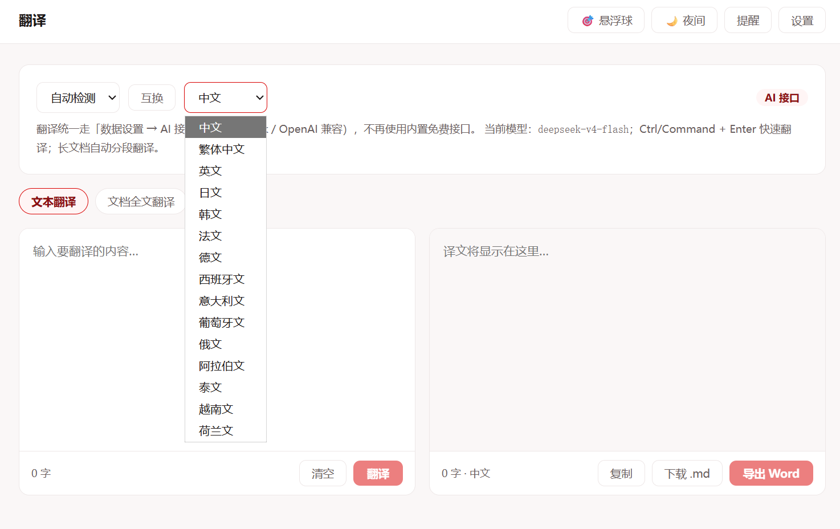
功能介绍
05 多语翻译 · 沟通无碍
支持多语种实时互译，精准覆盖法律术语，消除跨境沟通障碍。
06 智能待办 · 风险预警
全流程任务节点自动追踪，关键时限智能预警，杜绝工作遗漏。
07 多模导入 · 高效归集
支持文档、图片等多格式材料批量上传，自动解析关键信息。

Slide 14
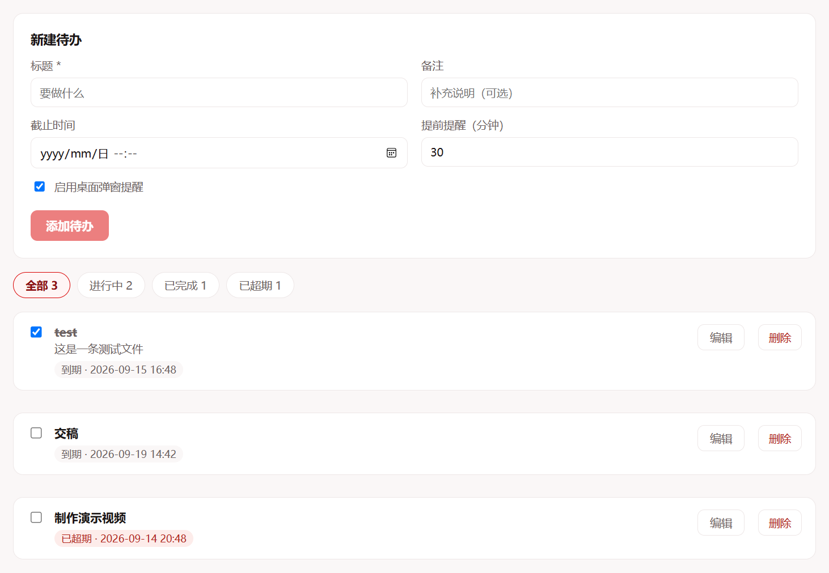
功能介绍
05 多语翻译 · 沟通无碍
支持多语种实时互译，精准覆盖法律术语，消除跨境沟通障碍。
06 智能待办 · 风险预警
全流程任务节点自动追踪，关键时限智能预警，杜绝工作遗漏。
07 多模导入 · 高效归集
支持文档、图片等多格式材料批量上传，自动解析关键信息。

Slide 15
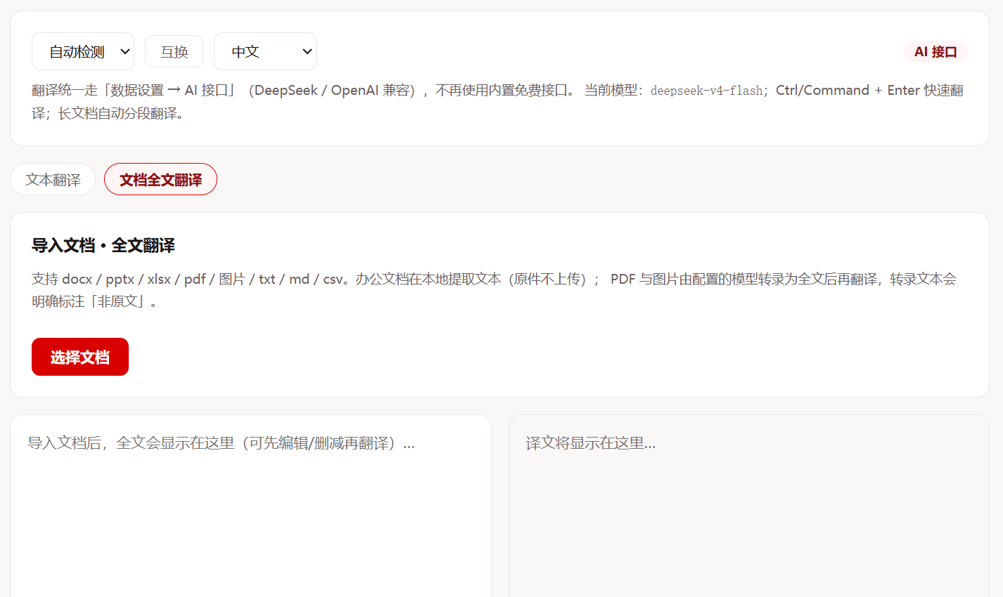
功能介绍
05 多语翻译 · 沟通无碍
支持多语种实时互译，精准覆盖法律术语，消除跨境沟通障碍。
06 智能待办 · 风险预警
全流程任务节点自动追踪，关键时限智能预警，杜绝工作遗漏。
07 多模导入 · 高效归集
支持文档、图片等多格式材料批量上传，自动解析关键信息。

Slide 16
功能介绍
文书智能体「小元」：端到端闭环
5 类核心任务 (v0.7.3)
全流程闭环自动化
多模态材料兼容
实现从听懂委托到生成交付文档全链路闭环。内置确定性引用自检与知识图谱二段校验，确保输出内容的准确性与合规性。
通过智能解析技术的自动提取功能实现PDF、DOCX、XLSX、PPTX、图片及纯文本等多种格式材料入料，满足多样化的材料输入需求。
覆盖合同审查、起诉状、证据目录、质证意见、代理词五大高频法律文书场景，精准匹配实务需求，一键生成专业合规的初稿，大幅缩减起草时间。
人机协同 · 可控可溯
知识图谱 · 智能规划
交付沉淀 · 资产复用
设置人工确认闸门，关键节点可暂停、续跑；支持任务历史载入续跑，确保过程透明、结果可控，兼顾效率与严谨。
基于案由骨架驱动规划，确保法律要件无遗漏；采用候选边人工确认机制，让知识图谱随使用持续进化，越用越聪明。
一键生成标准.docx交付文件，自动记入最近文书库，形成可复用的法律知识资产，为后续案件处理提供高效参考。
法元 · Faron

Slide 17


技术介绍
真实可落地的工程架构
法元 · Faron
01 前沿技术栈
02 灵活的环境适配
03 高效本地检索
预设计云端架构，采用“本地化+云端运行”策略，兼具云端高效运行优点与无网络环境下功能的流畅运行。通过 Rust 的内存安全特性保障系统稳定性，结合 React 的组件化能力提升开发效率，实现了高性能与高开发效率的完美平衡。
基于 Tauri 2 (Rust) 构建高性能桌面端，前端采用 React 18 + TypeScript + Vite5 组合，集成 SQLite (WAL+FTS5) 实现轻量级高效存储，配合 NSIS 打包实现无缝分发。
支持桌面端 SQLite 与浏览器端 localStorage 自动降级，一套代码实现多端演示。无需额外配置密钥，即可完整跑通业务流程，大幅降低部署与演示门槛。
内置 15万+ 法规条文随包分发，实现真正的装机即用。利用 SQLite FTS5 结合 Trigram 分词与 BM25 算法，实现毫秒级模糊检索，平衡性能与检索准确性。
工程化落地保障：稳定与效率的双重加持

Slide 18
技术介绍
五环流水线与反幻觉工程
五环全链路标准化作业流程
01 任务规划
基于LLM进行需求结构化拆解，精准定义任务目标与执行路径，奠定可靠基础。
02 智能调用
动态决策并调用外部工具，形成闭环执行循环，实时获取真实数据支撑。
03 内容起草
遵循专业角色约束，严格引用权威来源，生成逻辑严密的内容初稿。
04 双重质检
模型复核结合代码级确定性自检，双重校验机制确保内容准确无误。
05 标准交付
输出标准化五段式交付物，支持Word等格式一键导出，满足商用需求。
输入标题
输入标题
输入标
输入标题
核心壁垒：确定性引用自检
通过独立代码模块，将正文引用与工具真实返回逐条比对。未覆盖内容自动标记，非模型自查，从根源杜绝AI幻觉，确保引用100%真实有效。
0.7.3 版本：智能增强与全面优化
引入知识图谱案由骨架，强化规划阶段的逻辑约束；新增法条适用性二段校验，进一步提升专业领域的内容精准度与合规性，适配复杂场景；修复翻译重构与缺陷；新增自我进化可视化页；完成品牌标志落地。
保障机制：稳健降级矩阵
预设多档位兜底策略，当工具调用异常或响应超时，自动切换至备用方案，保障演示与服务的稳定性，确保现场效果“永不翻车”。

Slide 19
项目创新点
01 / 真实法条可溯源
04 / 本地隐私 × 可验收交付闭环
内置15万+官方法条数据库，每处引用均附带标准条文号与官方来源，实现从“引用”到“法条原文”的一键精准溯源，拒绝虚假引用。
核心敏感数据全程本地处理，严守数据安全与隐私底线，杜绝云端泄露风险。输出标准可编辑的.docx交付文件，支持直接审阅、修改与归档，实现从生成到验收的无缝闭环，让交付成果真实可触、可复用。
02 / 确定性引用自检
05 / 多模态材料智能输入
基于代码级规则引擎逐条对账校验，自动识别并高亮未覆盖的引用项，从技术层面确保引用的完整性，杜绝交付漏洞与模糊地带。
打破格式壁垒，全面支持多种格式材料入料。通过智能解析技术自动提取并转化为结构化数据，大幅降低人工成本，提升处理效率与准确性，适应多样化业务场景。
03 / 知识图谱驱动进化
06 / 不同粒度级任务分化
基于案由骨架自动生成合规规划，保障核心法律要件无遗漏；知识图谱随使用频次持续自学习，系统智能度随业务沉淀不断提升。
项目将任务划分为不同层级，通过悬浮球组件与文书智能体实现轻量交互与复杂工作流两类任务结果兼容、信息自洽。
我们将“引用可反查”从单纯的卖点升级为可当场验证的工程契约，
用技术重构交付信任，让每一处法律引用都有据可依、有迹可循。

Slide 20
商业模式
01 客户细分与演进
02 价值主张与能力
03 收入三档定价
高校学生 / 教授科研团队
学术型、实务型法律查明，0→1 破局、积累信誉
高效 悬浮球选中文本即翻译，自动关联法域法规与案例
68 元 / 月 / 人
个人版订阅 律师 / 法务个人，高频刚需、走量获客
智能 AI 一键生成法律查明报告，文书模板可自行积累
出海企业 / 跨境电商
公益咨询起步，由小额转向全链条付费服务
48 元 / 人 / 月
低价 较市场委托价大幅降低，薄利多销、规模换覆盖
企业版订阅 律所 / 出海企业，5 席起订，核心利润
律师事务所 / 律师个人
全域数据库 + 高度智能办公助手，个人版走量
800 元 / 份
关键伙伴
大模型 API · 云服务商 · 法律专家与查明机构
市场调研 / 法律查明 大型机构，高客单、深度合作

Slide 21
财务分析
预计三年收入复合增长约 182%，约 1 年收回初始投资
初始投资仅 10 万元、零有息负债；轻资产、无雇佣人力，规模效应逐年释放
+143.24 万元
≈257%
≈1.02 年
196.1 万元
NPV 净现值（折现率 10%）
IRR 内部收益率
静态投资回收期
三年累计净利润
营业收入与净利润（万元）
营业收入
净利润
营业成本率 56.4% → 23.3%，规模效应显著
毛利率 / 净利率 升至 76.7% / 57.5%
经营现金净流量 3.1 → 87.2 万元，三年累计约 129 万元
股权结构 初始 10 万元（资金 4 + 劳务 6），零有息负债
222.1
111.3
127.7
收入结构（第三年）与盈利质量
59.3
个人版订阅
73%
27.8
9.1
企业版订阅
26%
第一年
第二年
第三年
查明服务
1%

Slide 22
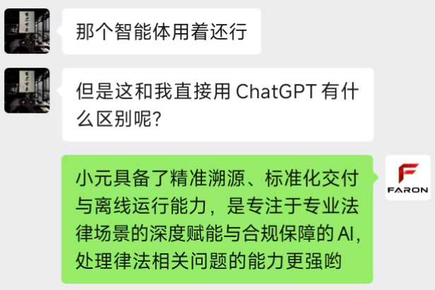
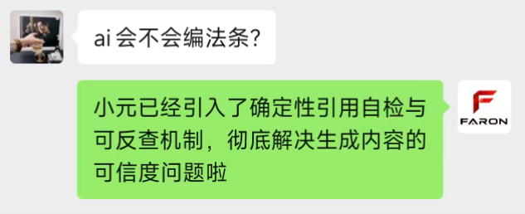
用户反馈
诚实反馈与快速迭代
最常被追问的问题，正是产品需求的最强验证信号
“AI 会不会编法条？”
“和 ChatGPT 有何不同？”

Slide 23
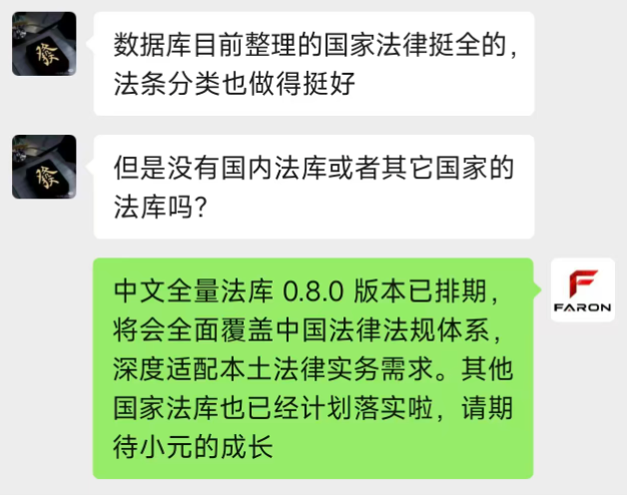
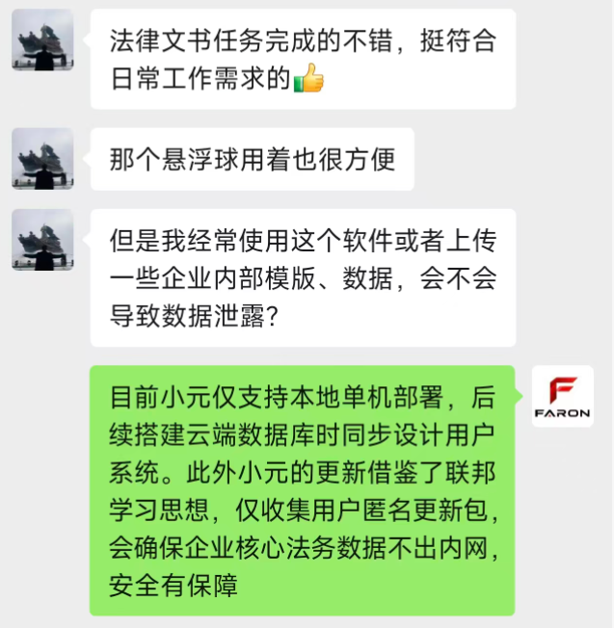
用户反馈
诚实反馈与快速迭代
最常被追问的问题，正是产品需求的最强验证信号
“只有日美法，没有中文吗？”
“数据安全吗？”

Slide 24
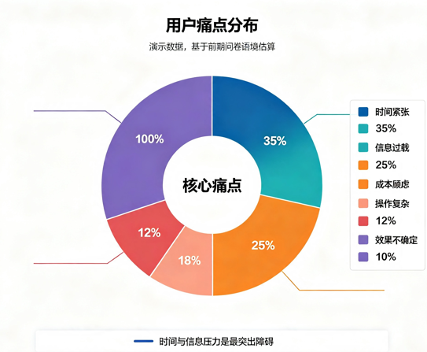
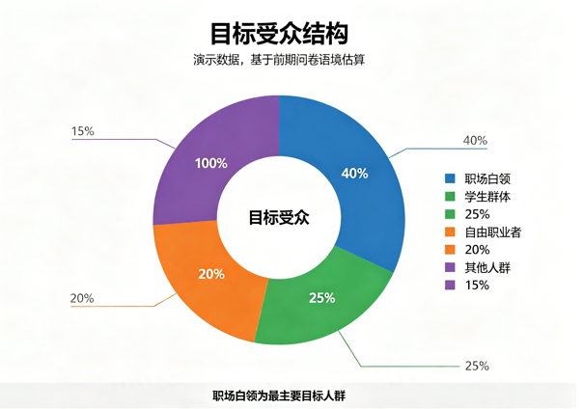
用户反馈
诚实反馈与快速迭代
最常被追问的问题，正是产品需求的最强验证信号
多维反馈闭环：
建立内测社群、试用问卷、律所深度访谈及典型案例征集的多维机制，构建快速迭代的需求洞察体系。
用户画像验证：
三类目标客群对「省时高效」与「数据不出网」高度敏感，直接反哺商业模式优化，聚焦高频刚需场景。

Slide 25
未来规划
0.7.3 版本 · 夯实基座
Dev主线 · 已拆解
核心：中文全量法库接入
引入权威公开法律数据源，构建完整的中文法律知识图谱，为智能应用提供坚实的数据支撑。
配套：工程化与稳定性升级
部署自动备份调度机制，保障数据安全；优化Docx文档版式适配，提升输出体验；完善CI/CD流水线，确保研发交付的高效与稳定。
0.8.0 版本 · 智能进化
方案稿 · 创新突破
“ 以技术创新为引擎，从基础建设迈向智能进化，构建安全、可信、自适应的智能法律服务生态 ”
核心：联邦配方进化 (FRE)
借鉴联邦学习 “数据不出本地” 的设计思路——本项目不训练大模型权重，迭代对象是提示词、任务工作范式。本地输出匿名统计配方向量的进化包，云端聚合后下发优化配方。
迭代：云端数据库落实
在严格保护用户隐私数据不出域的前提下，通过搭建云端数据库，实现高效响应能力同时让系统随用户需求与市场反馈持续自我优化。

Slide 26

未来规划
法元 · Faron
能力上限：全部法律场景
终端形态层
法域与语言层
覆盖桌面、移动端、Web全平台，打破设备壁垒，实现跨终端无缝协同，随时随地高效办案。
深度适配日美法、中国法及全球主流法域，支持多语言自动转换，打通跨境法律服务壁垒。
知识图谱层
文书场景层
“验证期聚焦涉外，能力上限是全部法律场景。”
我们致力于打破地域与场景的边界，通过技术赋能，为全球法律工作者提供全维度、智能化的办案支持，构建可信、可溯源、安全高效的数字法律服务生态，让法律智慧触手可及。
构建案由、法律要件、请求权基础的关联网络，实现案件智能拆解、法律关系自动梳理与推理。
覆盖合同审查、诉讼文书、合规风控、劳动仲裁、知产保护等全场景，自动化生成专业文书。

Slide 27
团队介绍
学生团队·高校资源
专业知识
团队成员包含两名西南政法大学本科生，一名中国海洋大学本科生，一名海南大学本科生，专业排名前列，有开发、实习经验。
面向学生
团队成员分布各地高校、企业，能够细致观察用户需求，产出优质产品。
面向个体·个性化定制
“ 以技术创新为引擎，从基础建设迈向智能进化，构建安全、可信、自适应的智能服务生态 ”
我们做什么
紧跟ai时代浪潮，发现日常用户需求，个性化定制agent工作流平台，定制信息、数据平台。
我们的产品
目前已开发出的优秀好评产品（内嵌agent）：论文助手、信息日历、dsh移动端监测系统，详情见github：https://github.com/lin612320

Slide 28
让每一位法律工作者，
都有一个可信、可溯源、数据不出本机的办案数字员工。
法元 · Faron
THANK YOU FOR WATCHING

